Slide 1
测试方法交流
刘婷婷、刘春丽
北京合力金桥软件技术有限责任公司
_{2009.06}

Slide 2
交流内容
等价类划分
边界值法
错误推测法

Slide 3
等价类划分
定义：把所有可能的输入数据，即程序的输入域划分成若干部分（子集），然后从每一个子集中选取少数具有代表性的数据作为测试用例。
等价类定义：某个输入域的子集合。在该子集合中，各个输入数据对于揭露程序中的错误都是等效的，并合理地假定：测试某等价类的代表值就等于对这一类其它值的测试

Slide 4
划分等价类
有效等价类：对于程序的规格说明来说是合理的、有意义的输入数据构成的集合。利用有效等价类可检验程序是否实现了规格说明中所规定的功能和性能。
无效等价类：无效等价类指对程序的规格说明是不合理的或无意义的输入数据所构成的集合。

Slide 5
划分等价类的标准
完备性：划分为互不相交的一组子集，而子集的并是整个集合；
无冗余性：子集互不相交

Slide 6
等价类划分的方法
1、明确输入条件规定的取值范围或值的个数
2、确立一个有效等价类和两个无效等价类。
如：有一个文本框，要求输入值是学生成绩
明确成绩的范围是0～100；
有效等价类 0《成绩《100
无效等价类 1 成绩<0
无效等价类 2 成绩>100

Slide 7
等价类划分的方法
输入条件规定了输入值的集合或者规定了“必须如何”的条件的情况下，可确立一个有效等价类和一个无效等价类；
如 用户密码
当输入条件是一个布尔量且限制是以单选方式输入时，可确定两个有效等价类。
如 性别以单选按钮选择或下拉框选择

Slide 8
等价类划分的方法
在规定了输入数据的一组值（假定n个），并且程序要对每一个输入值分别处理的情况下，可确立n个有效等价类和一个无效等价类。
例：输入条件说明学历可为：专科、本科、硕士、博士四种之一，则分别取这四种这四个值作为四个有效等价类，另外把四种学历之外的任何学历作为无效等价类。

Slide 9
等价类划分的方法
在规定了输入数据必须遵守的规则的情况下，可确立一个有效等价类（符合规则）和若干个无效等价类（从不同角度违反规则）；
比如规定必须输入非0的正整数
有效等价类：则可拆分为非0、数字、正数、整数起码这4个
无效等价类，即0、字符串、负数、小数，

Slide 10
设计测试用例的原则
为每一个等价类规定一个唯一的编号；
设计一个新的测试用例，使其尽可能多地覆盖尚未被覆盖地有效等价类，重复这一步，直到所有的有效等价类都被覆盖为止
设计一个新的测试用例，使其仅覆盖一个尚未被覆盖的无效等价类，重复这一步，直到所有的无效等价类都被覆盖为止。

Slide 11
举例
设有一个档案管理系统，要求用户输入以年月表示的日期。假设日期限定在1990年1月~2049年12月，并规定日期由6位数字字符组成，前4位表示年，后2位表示月。现用等价类划分法设计测试用例，来测试程序的"日期检查功能".
1）划分等价类并编号

Slide 12
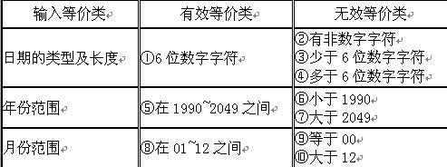

Slide 13
设计测试用例，以便覆盖所有的有效等价类在表中列出了3个有效等价类，编号分别为①、⑤、⑧，设计的测试用例如下：
测试数据 期望结果 覆盖的有效等价类
200211 输入有效 ①、⑤、⑧

Slide 14
为每一个无效等价类设计一个测试用例，设计结果如下：
测试数据 期望结果 覆盖的无效等价类
95June 无效输入 ②
20036 无效输入 ③
2001006 无效输入 ④
198912 无效输入 ⑥
200401 无效输入 ⑦
200100 无效输入 ⑨
200113 无效输入 ⑩

Slide 15
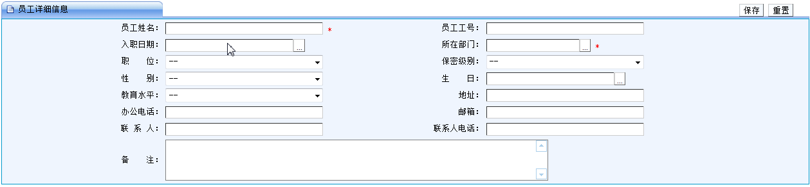
习题
运用等价类的方法，对以下页面进行测试

Slide 16
边界值法—定义
定义：边界值分析法是对输入或输出的边界值进行测试的一种黑盒测试方法。我们这里所指的“边界值”是相对于“输入等价类”和“输出等价类”而言的，稍高于其边界或低于其边界一些特点情况。
与等价划分的区别
1)边界值分析不是从某等价类中随便挑一个作为代表，而是使这个等价类的每个边界都要作为测试条件。
2)边界值分析不仅考虑输入条件，还要考虑输出空间产生的测试情况。

Slide 17
常见的边界值
1)对16-bit 的整数而言 32767 和 -32768 是边界
2)屏幕上光标在最左上、最右下位置
3)报表的第一行和最后一行
4)数组元素的第一个和最后一个
5)循环的第 0 次、第 1 次和倒数第 2 次、最后一次
6) 翻页的第一页和最后一页

Slide 18
边界值法—类型
边界条件：可以在产品说明书中有定义或者在使用软件过程中确定
内部边界条件：在软件内部，也称为内部边界条件
其他边界条件：如输入信息为空、非法、错误和垃圾数据
设计文档
需求文档

Slide 19
内部边界条件
在测试用例设计过程中，某些边界值条件是不需要呈现给用户的，或者说用户是很难注意到的，但同时确实属于检验范畴内的边界条件，称为内部边界值条件或子边界值条件。
类型：
A）数值的边界值检验，计算机是基于二进制进行工作的，因此，软件的任何数值运算都有一定的范围限制。例：位（bit） 0 或 1； 字节（byte） 0 ~ 255；千（K） 1024
B）字符的边界值检验，ASCII和Unicode是常见的编码方式。例：字符 ASCII码值 ；空 (null) 0 ；A 65 ；空格 (space) 32 ；a 97 ；

Slide 20
边界条件
通常情况，软件测试所包含的边界检验有几种类型：数字、字符、位置、重量、大小、速度、方位、尺寸、空间等
相应地，以上类型的边界值应该在：最大/最小、首位/末位、上/下、最快/最慢、最高/最低、 最短/最长、 空/满等
项 | 边界值 | 测试用例的设计思路
字符 | 起始-1个字符/结束+1个字符 | 假设一个文本输入区域允许输入1个到255个字符，输入1个和255个字符作为有效等价类；输入0个和256个字符作为无效等价类，这几个数值都属于边界条件值。
数值 | 最小值-1/最大值+1 | 假设某软件的数据输入域要求输入5位的数据值，可以使用10000作为最小值、99999作为最大值；然后使用刚好小于5位和大于5位的数值来作为边界条件。
空间 | 小于空余空间一点/大于满空间一点 | 例如在用U盘存储数据时，使用比剩余磁盘空间大一点（几KB）的文件作为边界条件。
需求规格说明

Slide 21
边界值法—选择方法（原则）
序号 | 输入条件（数据） | 输入边界值数据 | 例
1 | 规定了取值范围 | 刚刚达到这个范围 刚刚超越这个范围 | 如果程序的规格说明中规定："重量在10公斤至50公斤范围内的邮件，其邮费计算公式为……"。作为测试用例，我们应取10及50，还应取10.01,49.99,9.99及50.01等
2 | 规定值的个数 | 最大个数、比最大个数大1 最小个数、比最小个数少1 | 比如，一个输入文件应包括1~255个记录，则测试用例可取1和255，还应取0及256等。
3 | 根据规格说明书的每个输出条件，使用 原则1、2 |  | 例如，某程序的规格说明要求计算出"每月保险金扣除额为0至1165.25元"，其测试用例可取0.00及1165.24、还可取一0.01及1165．26等。
4 | 输入或输出是个有序集合 | 集合的第一个、最后一个元素
5 | 程序中使用一个内部数据结构 | 内部数据结构边界上的值
6 | 分析规格说明，找出其他可能的边界

Slide 22
例题1
假定X为整数类型变量，X>=1并且X<=10，如果用边界值分析法，X在测试中应该取（ ）值。
A．1，10 B．0，1，10，11 C．1，11 D．1，5，10，11

Slide 23
题解
基本边界值测试：单缺陷假设，使所有变量取正常值，只使一个变量取极值
健壮边界值：增加max+、min-
最坏情况测试：多个变量都达到极值

Slide 24
基本边界值分析试题
有函数f(x,y,z)，其中x∈[1900,2100]，y∈[1,12]，z∈[1,31]的。请写出该函数采用基本边界值分析法设计的测试用例。
Notes:
{ <2000,6,1>, <2000,6,2>, <2000,6,30>, <2000,6,31>, <2000,1,15>, <2000,2,15>, <2000,11,15>, <2000,12,15>, <1900,6,15>, <1901,6,15>, <2099,6,15>, <2100,6,15>, <2000,6,15>

Slide 25
题解
{ <2000,6,1>, <2000,6,2>, <2000,6,30>, <2000,6,31>, <2000,1,15>, <2000,2,15>, <2000,11,15>, <2000,12,15>, <1900,6,15>, <1901,6,15>, <2099,6,15>, <2100,6,15>, <2000,6,15>

Slide 26
习题
运用边界值的方法，对以下页面进行测试

Slide 27
错误推测法—定义
靠经验和直觉推测程序中可能存在的各种错误，从而有针对性地编写检查这些错误的例子。这就是错误推测法。

Slide 28
错误推测法—思路
分析程序中最易出错的场景和情况，在此基础上有针对性的设计测试用例。需要完成的前提条件如下：
A。深度熟悉被测系统的业务、需求。
B。对被测系统或类似系统之前的缺陷分布情况进行过系统的分析。包括功能缺陷，数据缺陷，接口缺陷和界面缺陷等等。

Slide 29
错误推测法—测试用例举例
（一）：聊天窗口功能
A。输入特殊字符（全角，半角）后，窗口是否能够正常显示
B。输入空格，是否能够过滤，是否会算入长度计算
C。输入html字符
D。输入脚本语言函数
E。在需要密码验证，或者需要二次输入确认的地方，通过复制粘贴第一次的输入内容是否能够通过

Slide 30
错误推测法—测试用例举例
（二）：查询功能
A。无条件查询
B。是否支持模糊查询
C。查询的关键字之间是否可用连接符
D。输入正确的查询条件以前加上空格，看是否能正确地查出相应的数据

Slide 31
错误推测法—测试用例举例
（三）：登录功能
A。输入的数据前存在空格，是否能够正常登录
B。输入的密码是否能够加密显示
C。用户在注销之后是否能够再登录成功

Slide 32
错误推测法—优缺点
优点：充分发挥个人的经验和潜能，命中率高
缺点：覆盖率难以保证；过多的依赖于个人的经验

Slide 33
实例
用错误推测法，对以下界面进行测试

Slide 34
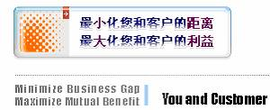
_{Thank you !}

